Slide 1
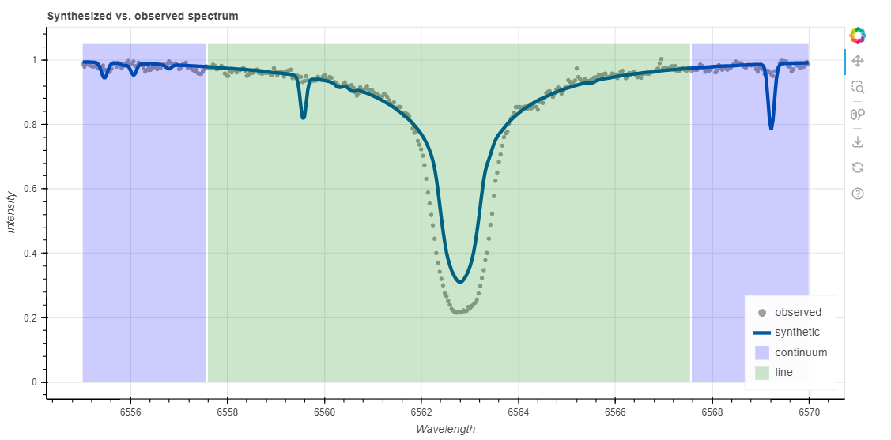



Abbondanza di litio nelle vecchie stelle
Analisi dei dati con WebSME
Compito 1 | La linea dell'idrogeno
  Aprire lo spettro della gigante rossa ID7189 RGB_7189.fits nel programma di analisi
  http://websme.chetec-infra.eu/
  Utilizzare la visualizzazione dello spettro per osservare le singole linee di assorbimento. Individuate la linea alfa dell'idrogeno (la linea di assorbimento più forte dello spettro). Visualizzatela con un intervallo di lunghezza d'onda massima di 15 Å. Utilizzate questo intervallo di lunghezza d'onda per ulteriori analisi.
  Per la stella sono stati determinati i seguenti parametri:
  Temperatura T_{eff} = 5100 K
  accelerazione gravitazionale log(g) = 2,55
  velocità radiale v_{rad} = 0 km/s
  Determinare i restanti parametri stellari sconosciuti per l'intervallo di lunghezza d'onda
  intervallo di lunghezze d'onda utilizzato
  utilizzando lo strumento online (ipotesi iniziale).
Fig: Fit della linea dell'idrogeno con monh = -1,25
  Notate il valore che il programma ha determinato per la metallicità. Ora impostate voi stessi il valore della metallicità e provate con valori compresi tra -4 e 0. (Lasciate v_{mic} , v_{mac} e v_{sini} indefiniti per questo e per i compiti successivi).
  Come cambia lo spettro con valori diversi di metallicità? Provate voi stessi e
  determinare un valore per la metallicità che sia il più accurato possibile. (Valore al quale lo spettro calcolato si adatta meglio ai dati misurati).
  Effettuare una ricerca in Internet sul termine metallicità e poi compilare la colonna Metallicità nella tabella "Parametri stellari".
Compito 2 - Le linee di calcio
  Visualizzare ora l'intervallo 6160 - 6175 Å (linee del calcio). Utilizzate la metallicità che avete determinato. Siete soddisfatti dell'adattamento? In caso contrario, correggere il valore della metallicità.
  Ora modificate i valori di vrad, Teff e log(g) per scoprire come influenzano lo spettro. Compilate le colonne della tabella "Parametri stellari" (se necessario, fate una ricerca su Internet).
  Una volta soddisfatti dello spettro, determinare l'abbondanza di calcio per quest'area. Inserire i valori nella tabella di misurazione "Misurazione del calcio" sulla lavagna online.
Compito 3 - Abbondanza di litio
  Determinare i parametri stellari e l'abbondanza di litio delle stelle assegnate e inserirli nella tabella "Misura del litio". Attenzione:
    Utilizzare solo le righe 6707,76 Å e 6707,91 Å per determinare l'abbondanza del litio.
    Utilizzare la linea dell'idrogeno o altre aree con linee forti per determinare i parametri prima di misurare il litio. La linea del litio è solitamente molto debole. Ciò significa che i parametri devono essere ben determinati per una misurazione accurata.
    Per la linea del litio, è sufficiente lavorare con un intervallo di lunghezze d'onda di max. 3 Å è sufficiente.
Materiali creati da Hannes Nitsche
Creative Commons Attribuzione-Condividi allo stesso modo 4.0 Internazionale (CC-BY-SA 4.0)

